Slide 1

II JORNADA DE
INNOVACIÓN DOCENTE
EN LA UCAB
Marzo 8 y 9, 2018
Vicerrectorado Académico
CIEI, CIDI, CIIDEA

Slide 2

Datos Generales
Profesor(es): Beatriz Soledad
Programa de postgrado o carrera: Licenciatura en Educación Mención Biología y Química
Escuela/Facultad: Humanidades y Educación
Unidad curricular: Química Inorgánica
Ubicación en el plan de estudios: Cuarto Semestre
Vicerrectorado Académico
CIEI, CIDI, CIIDEA

Slide 3
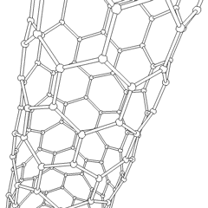
Descripción de la Innovación Docente
Título de la innovación
WIKI COMO ESTRATEGIA didáctica para el aprendizaje DE LA NANOTECNOLOGÍA
Propósito
El objetivo de este trabajo de investigación fue evaluar una estrategia de aprendizaje sustentada en la elaboración de una wiki, para desarrollar el tema de la nanotecnología.
Vicerrectorado Académico
CIEI, CIDI, CIIDEA

Slide 4
Descripción de la Innovación Docente
Estrategias previstas para su desarrollo
Actividades del docente:
Exposición oral sobre el trabajo a realizar
Creación de la wiki en el sitio wikispaces: http://nanotecnologiaucab.wikispaces.com/
Orientación sobre la búsqueda de la información tanto bibliográfica como webgráfica
Orientación sobre la evaluación de la wiki
Vicerrectorado Académico
CIEI, CIDI, CIIDEA

Slide 5
Descripción de la Innovación Docente
Estrategias previstas para su desarrollo
Actividades de los participantes:
Elaborar una wiki durante el semestre académico mediante la búsqueda de información relacionada con los fundamentos de la nanotecnología, su historia y aplicaciones en la vida cotidiana como por ejemplo en la medicina, la ingeniería, la biología y la química.
La búsqueda de la información debía incluir la aplicación de la nanotecnología en sensores, nuevos materiales, producción y conversión de energía, en la producción agrícola, en el tratamiento y remediación de aguas, en el diagnóstico y cribaje de enfermedades, en los sistemas de administración de fármacos, en el procesamiento de alimentos, en la remediación de la contaminación atmosférica, en la construcción, en la monitorización de la salud, en la detección y control de plagas y, en la informática.
Al finalizar la wiki, los estudiantes debían discutir los conceptos aprendidos y evaluar las intervenciones efectuadas por sus compañeros.
Vicerrectorado Académico
CIEI, CIDI, CIIDEA

Slide 6
Descripción de la Innovación Docente
Estrategias utilizadas para su evaluación
Tipo de evaluación: Oral, escrita, formativa y sumativa
Instrumento:
Encuesta impartida a los estudiantes para conocer su apreciación sobre el desarrollo y evaluación de la estrategia de aprendizaje
Rúbrica impartida a los estudiantes para la coevaluación de las contribuciones a la wiki elaboradas por sus compañeros
Criterios: Comprensión del tema, aplicaciones
Evidencia:
Trabajo en la wiki
Exposición
Vicerrectorado Académico
CIEI, CIDI, CIIDEA

Slide 7
Descripción de la Innovación Docente
Aspectos positivos
Aspectos a mejorar
Se promueve la investigación en nanotecnología
Se promueve el aprendizaje colaborativo
Los estudiantes hicieron un aporte importante durante la discusión en la red y en clase
Evaluar la estrategia con otras secciones
Evaluar otros aspectos de la wiki, como la presentación, figuras incorporadas, entre otros.
Vicerrectorado Académico
CIEI, CIDI, CIIDEA

Slide 8
Instrumentos
Encuesta impartida a los estudiantes para conocer su apreciación sobre el desarrollo y evaluación de la estrategia de aprendizaje

Slide 9
Instrumentos
Rubrica impartida a los estudiantes para la coevaluación de las contribuciones a la wiki elaboradas por sus compañeros

Slide 10

Instrumentos
Rúbrica analítica para la evaluación de la exposición y la comprensión del tema
CRITERIOS | NIVEL DE EJECUCIÓN
 | 4. EXCELENTE | 3. SATISFACTORIO | 2. PUEDE MEJORAR | 1. INADECUADO
Comprensión del tema | Contesta con precisión todas las preguntas planteadas sobre el tema | Contesta con precisión la mayoría de las preguntas planteadas sobre el tema | Contesta con precisión algunas preguntas planteadas sobre el tema | No contesta las preguntas planteadas
Comprensión de las aplicaciones de la nanotecnología | Comprende perfectamente las aplicaciones | Comprende la mayoría de las aplicaciones | Comprende las aplicaciones de manera parcial | No comprende las aplicaciones
Apoyos utilizados | Utiliza diferentes recursos que fortalecen la presentación del tema | Utiliza pocos recursos que fortalecen la presentación del tema | Utiliza uno o dos recursos pero la presentación del tema es deficiente | No utiliza recursos en la presentación del tema

Slide 11
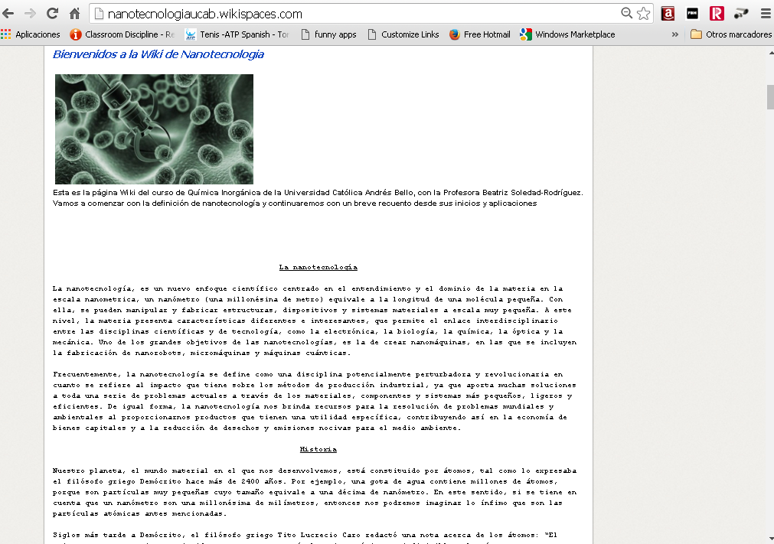
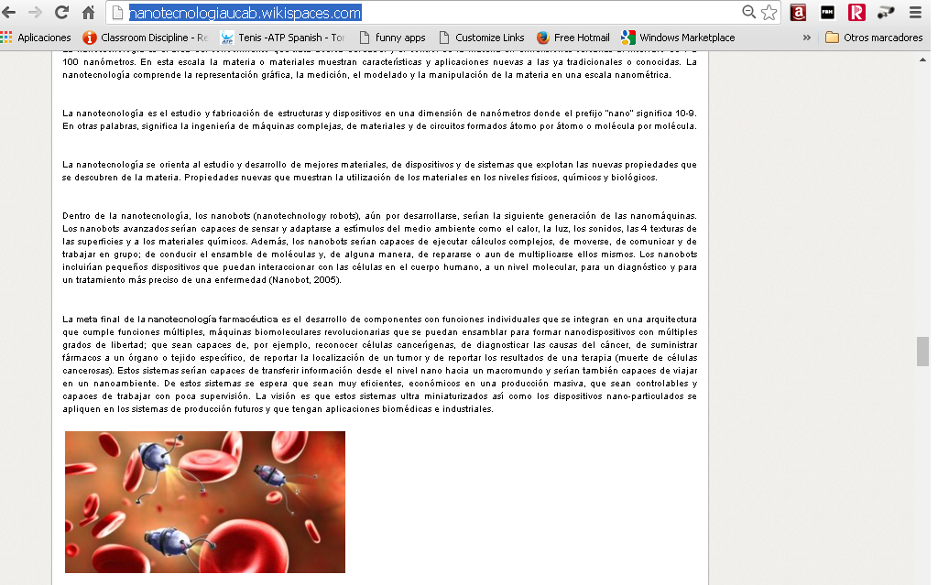
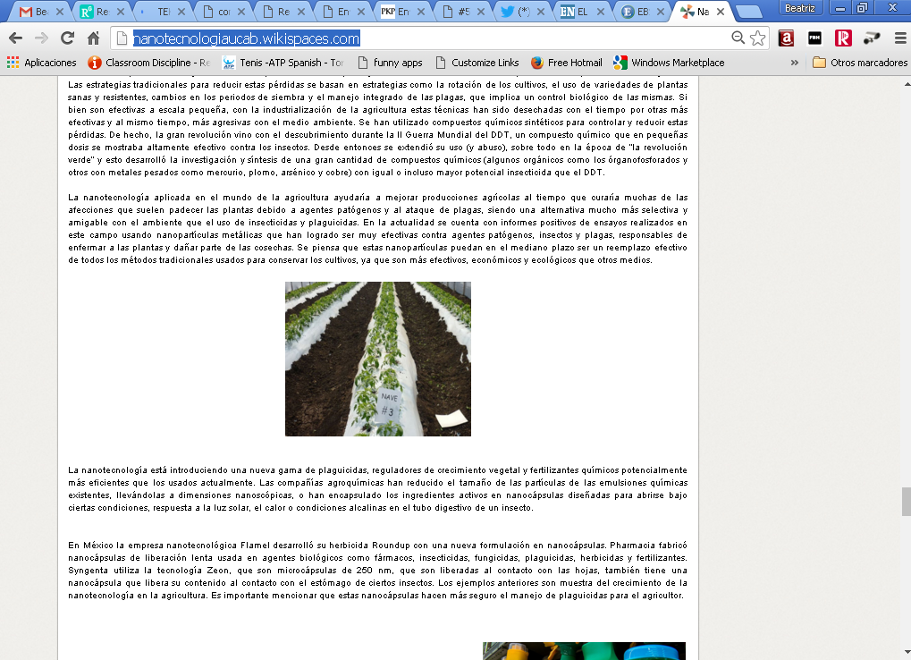
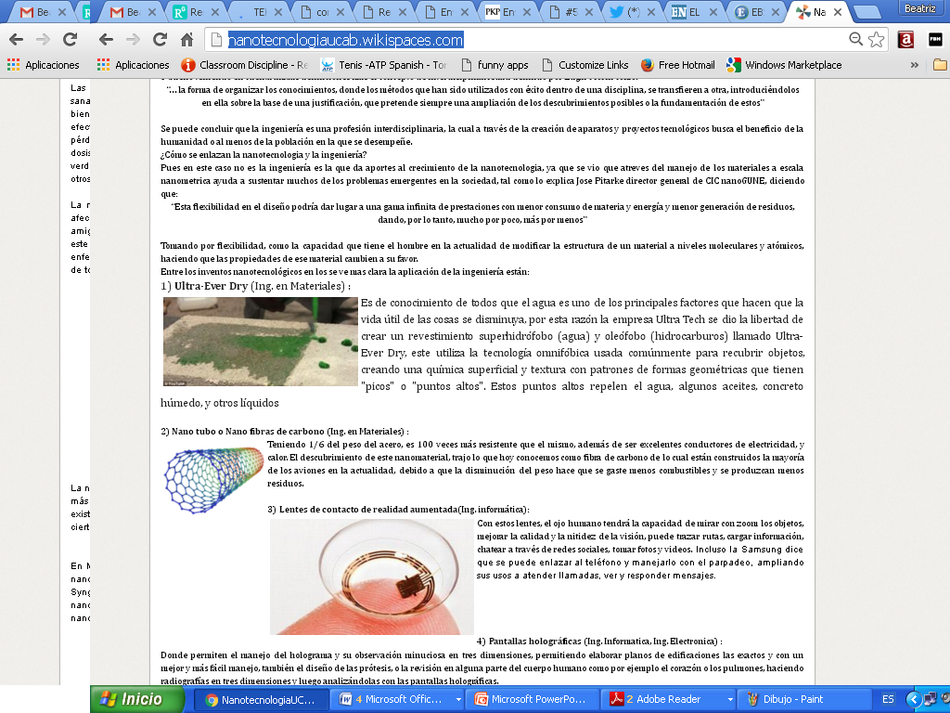
Resultados

Slide 12
Resultados
Los estudiantes consideraron que la elaboración de la wiki es una práctica importante para su formación profesional.
El 80 % de los estudiantes, consideró que la wiki se hizo de la forma apropiada.
La valoración final de la estrategia de aprendizaje fue la adecuada.
El tiempo estipulado para el desarrollo de la wiki fue apropiado
La totalidad de los estudiantes consideraron que la aplicación de este tipo de metodología del aprendizaje satisfizo sus expectativas.
El 100 % considera que la orientación del docente para el desarrollo del trabajo fue el adecuado y aprueban su gestión.
Vicerrectorado Académico
CIEI, CIDI, CIIDEA

Slide 13
Resultados
La elaboración de la wiki favoreció el aprendizaje
La emplearían como herramienta de aprendizaje en la práctica profesional
Aprobaron la estrategia como herramienta para dar a conocer el trabajo de investigación con relación a la nanotecnología
Resultados similares fueron obtenidos por Reinoso (2009) y Núñez y colaboradores (2016), encontrándose que puede considerarse como positivo el empleo de una plataforma Wiki como parte del proceso de aprendizaje de los alumnos y como herramienta de apoyo a la labor docente
Con respecto al trabajo realizado por los estudiantes y a la coevaluación de la wiki, los estudiantes evaluaron el trabajo efectuado por sus compañeros y consideran que se cumplieron en un alto grado las pautas dadas por el docente
Vicerrectorado Académico
CIEI, CIDI, CIIDEA

Slide 14
Conclusiones
La estrategia de aprendizaje, basada en la elaboración de una Wiki para el estudio de la nanotecnología, cumplió con las expectativas educativas de los estudiantes de la asignatura Química Inorgánica.
Se logró el desarrollo de las competencias de la unidad curricular.
La elaboración de la wiki favoreció el aprendizaje del tema referente a la nanotecnología
La estrategia es herramienta para dar a conocer el trabajo efectuado por el estudiante.
Vicerrectorado Académico
CIEI, CIDI, CIIDEA

Slide 15
Recomendaciones
Es importante realizar la actividad con más cursos para así evaluar con más profundidad la estrategia
Tener la posibilidad de crear la wiki en la plataforma de módulo 7, para facilitar el acceso tanto de profesor y estudiantes
Emplear la estrategia con otras unidades curriculares, para que los estudiantes se familiaricen con la plataforma
Vicerrectorado Académico
CIEI, CIDI, CIIDEA

Slide 16
Referencias
Boixadós, M., Ollé, E y Gutiérrez, M. (2017). Tutoría en la UOC: Diseño y elaboración del plan de tutoría del grado de psicología. REDU. Revista de Docencia Universitaria. 15 (1): 305-323.
Contreras, N. (2016). Didáctica del aula universitaria: una experiencia en el Programa de Actualización Docente (PAD) de la Universidad de Los Andes. Docencia Universitaria. 6 (1 y 2). SADPRO-UCV.
Montenegro, M; Pujol, J. (2009). Evaluación de la wiki como herramienta de trabajo colaborativo en la docencia universitaria. REDU. Revista de Docencia Universitaria. 7 (3): 1-15.
Núñez, I., Míguez, M y Seoane, G. (2016). Wikis en Moodle: la mirada de estudiantes y docentes. Educación Química. 27: 257-263.
Proyecto Formativo Institucional de la Universidad Católica Andrés Bello. Caracas, Venezuela. (2013) [En línea]: http://w2.ucab.edu.ve/tl_files/Publicaciones/ProyectoForInst.pdf
Reinoso, A. (2009). Análisis de la incorporación de una plataforma wiki a la docencia de la asignatura “nuevas tecnologías de la información”. REDU. Revista de Docencia Universitaria. 7 (5): 1-20
Torres, J., Acevedo, D y Montero, P. (2016). Proyectos de Aula Semestrales como Estrategia Pedagógica para la Formación en Ingeniería. Formación universitaria. 9 (3): 23-30.
Van den Bergh, V., Mortelmans, D., Spooren, P., Van Petegem, P., Gijbels, D y Gijbels, G (2006). New assessment modes within project-based Education-the stakeholders. Studies in Educational Evaluation. 32: 345-368
Zúñiga, M. (2011). Los estudiantes universitarios del siglo XXI en México: de la pasividad a la autonomía y al pensamiento crítico. XII Congreso internacional de teoría de la educación. [En línea]: http://www.cite2011.com/Comunicaciones/Escuela/166.pdf
Vicerrectorado Académico
CIEI, CIDI, CIIDEA

Slide 17
Muchas gracias por su atención

